Slide 1
КАЛУГАСТАТ
Отчет «О деятельности за 2020 год»

Slide 2
01
Сбор статистических данных
Выполнение работ по реализации производственного плана
Выборочные наблюдения (обследования)
Информационный фонд статистического регистра Калужской области Доля отчетности, представляемой крупными, средними и некоммерческими организациями в электронном виде
Работа с нарушителями отчетной дисциплины
Отчет о деятельности за 2020 год
02
Информационное обеспечение
Индикаторы информационного обеспечения
Подготовлено и выпущено за 2020 год
Работа со СМИ
03
Кадры Калугастата
Характеристика на конец 2020 года

Slide 3

01 Сбор статистических данных
02 Информационное обеспечение
03 Кадры Калугастата

Slide 4









СБОР СТАТИСТИЧЕСКИХ ДАННЫХ
Выполнение работ по реализации производственного плана
2020 2019 Отклонение
Выполнено работ | 285 | 296 | 11
ЦСОД | 54 | 44 | 10
1 квартал | 349 | 349
2 квартал | 309 | 316 | 7
3 квартал | 292 | 291 | 1
4 квартал | 302 | 299 | 3
Планом статистических работ Калугастата на 2021г. Предусмотрено формирование показателей в ЦСОД по 114 работам

Slide 5




СБОР СТАТИСТИЧЕСКИХ ДАННЫХ
Выборочные наблюдения (обследования)
Сроки проведения Количество
Обследование бюджетов домашних хозяйств Ежеквартально 455 домохозяйств
Обследование состояние здоровья населения Ежегодно (август) 486 домохозяйств
Участие населения в непрерывном образовании Раз в 5 лет (июнь, июль, август) 2592 человека
Обследование доходов населения и участия в Ежегодно (январь) 552 домохозяйства социальных программах
Комплексное обследование условий жизни Раз в два года (сентябрь) 576 домохозяйств

Slide 6



СБОР СТАТИСТИЧЕСКИХ ДАННЫХ
Выборочные наблюдения (обследования)
Сроки проведения Количество
Обследование рабочей силы Ежемесячно 10368 человек
Обследования индивидуальных предпринимателей Ежеквартально осуществляющих перевозку грузов на коммерческой основе (март, июнь, сентябрь, декабрь) 1568 человек
Обследование индивидуальных предпринимателей Ежегодно (октябрь) 1226 человек в розничной торговле
Наблюдение за объемами продаж на розничных рынках Ежеквартально 1440 человек (март, июнь, сентябрь, декабрь)
Обследование сельскохозяйственной деятельности личных 7 раз в год (10 дней) подсобных хозяйств и индивидуальных хозяйств граждан (июнь, июль, сентябрь-декабрь) 1020 домохозяйств

Slide 7



СБОР СТАТИСТИЧЕСКИХ ДАННЫХ
Информационный фонд статистического регистра
Калужской области
Введено 1,2 тыс.
Ликвидировано 2,2 тыс.
Учтено на 01.01.2021г. 23 тыс.
4,1% к 01.01.2020г. (-986 единиц)
Юридические лица
Индивидуальные предприниматели
Введено 5 тыс.
Прекратили деятельность 8,2 тыс.
Учтено на 01.01.2021г. 30,9 тыс.
9,4% к 01.01.2020г. (-3200 ИП)

Slide 8

СБОР СТАТИСТИЧЕСКИХ ДАННЫХ
Доля отчетности, представляемой крупными, средними и некоммерческими организациями в электронном виде, %
88%
89%
76%
72%
65%
Целевые
показатели
58%

Slide 9



СБОР СТАТИСТИЧЕСКИХ ДАННЫХ
Доля отчетности, представляемой крупными, средними и некоммерческими организациями в электронном виде, %
По муниципальным районам Калужской области
Существенное увеличение сбора отчетности в электронном виде
по сравнению с итогами 2019 года:
Людиновский – 3,6%
Жуковский - 2,9%
Кировский - 2,1%
Калужская область 91

Slide 10


СБОР СТАТИСТИЧЕСКИХ ДАННЫХ
Работа с нарушителями отчетной дисциплины
2020^{*)} 2019
Получено отчетов | 158300 | 158353
Направлено неформализованных запросов респондентам (ЦЕМПОС,ЭП) | 64376 | 43380
Возбуждено дел | 2 | 37
Вынесено постановлений | 2 | 33
Наложено штрафов, тысяч рублей | 40 | 500
Взыскано штрафов, тысяч рублей | 40 | 280
^{*)} по рекомендации Росстата претензионная работа велась в исключительных случаях

Slide 11
01 Сбор статистических данных
02 Информационное обеспечение
03 Кадры Калугастата

Slide 12




Информационное обеспечение
Индикаторы информационного обеспечения
2020 2019 Отклонение
Число оказанных государственных услуг по представлению статистической информации | 218 | 101 | 117
Участие в публичных мероприятиях (координационных совещаниях, пресс-конференциях, профильных совещаниях, круглых столах, общественных акциях, в онлайн и телевизионных трансляциях). | 12 | 8 | 4
Посещаемость интернет-портала Калугастата | 51710 | 63027 | 5317
Количество сообщений в новостной ленте | 190 | 131 | 59

Slide 13



Информационное обеспечение
Подготовлено и выпущено за 2020 год
2020 2019 Отклонение
Доклады | 17 | 28 | 11
Срочные информации по актуальным вопросам | 665 | 660 | 5
Сборники и бюллетени | 273 | 279 | 6
Экономико-статистические обзоры | 38 | 41 | 3

Slide 14




Информационное обеспечение
Работа со СМИ
ВПН — 1389 информационно-разъяснительных материалов
Взаимодействие с 45 СМИ
Ключевые плановые пресс-релизы
Пресс-релизы к памятным датам
Пресс-выпуски

Slide 15
01 Сбор статистических данных
02 Информационное обеспечение
03 Кадры Калугастата

Slide 16


КАДРЫ калугастата
Характеристика
на конец 2020 года
2020 2019 Отклонение
Предельная численность | 176 | 176 | =
- из них госслужащих | 155 | 154 | 1
Фактическая численность | 173 | 176 | 3
- из них госслужащих | 152 | 154 | 2
Коэффициент укомплектованности | 0,98 | 1,00 | 0,02
Коэффициент текучести кадров | 0,03 | 0,00 | 0,03
Коэффициент стабильности кадрового состава | 0,97 | 0,94 | 0,03
Штатная численность 221
в т. ч. в муниципальных образованиях 56
Укомплектованность 95,9%
Средний возраст 49 лет
Численность кадрового резерва 30
в т. ч. возраст до 35 лет 17

Slide 17
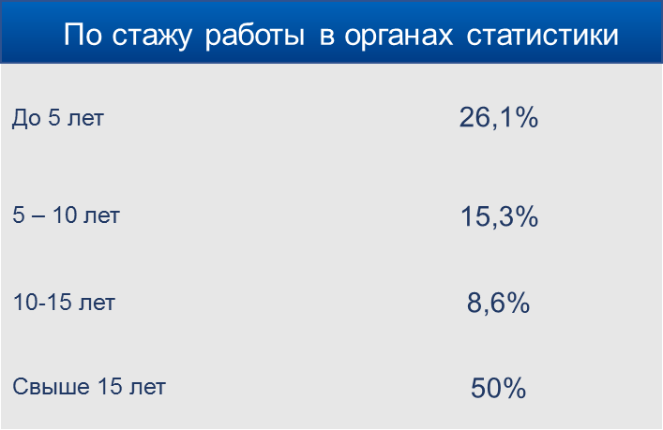
КАДРЫ калугастата
Характеристика на конец 2020 года
По возрасту
Возрастная группа | 2020 | 2019 | отклонение
До 35 лет | 20,3% | 19% | 1,3п.п.
36 – 50 лет | 24,8% | 25,7% | 0,9п.п.
51-65 лет | 50% | 50,9% | 0,9п.п.
Свыше 65 лет | 4,9% | 4,4% | 0,5п.п.

